Slide 1

CICLO II: Programación Básica en Java

Slide 2

Sesión 3:
Introducción a Java
ARREGLOS BIDIMENSIONALES
MATRICES

Slide 3
Objetivos de la sesión
Al finalizar esta sesión estarás en capacidad de:
Declarar e inicializar arreglos bidimensionales (matrices).
Utilizar los arreglos bidimensionales para almacenar datos y recuperarlos.
Iterar a través de los arreglos bidimensionales y manipular sus datos utilizando las estructuras de programación estudiadas.

Slide 4
ARREGLOS BIDIMENSIONALES MATRICES

Slide 5




Arreglo Bidimensional: Matriz
Definición - Repaso
j
A
Es un arreglo de M * N elementos organizados en dos dimensiones donde M es el número de filas o renglones y N el número de columnas.
Para representar una matriz se necesita un nombre de matriz acompañado de dos índices: Mat [i, j]
Donde i indica la fila o el renglón y j indica la columna, donde se encuentra almacenado el dato.
i
A[i][j]

Slide 6
Arreglo Bidimensional: Matriz
Lectura
Escritura
Inicio
Entero n, m, i, j, A[][]
Leer n, m
para i: 1, n, 1 hacer
para j: 1, m, 1 hacer
Leer A[i][j]
Fin-para
Fin-para
Fin
Inicio
Entero n, m, i, j, A[][]
Leer n, m
para i: 1, n, 1 hacer
para j: 1, m, 1 hacer
Escribir A[i][j]
Fin-para
Fin-para
Fin

Slide 7
Arreglo Bidimensional: Matriz
Lectura y Escritura en Java
public static void main(String[] args) {
int n, m, i, j, M[][] = new int[100][100];
Scanner leer = new Scanner(System.in);
System.out.print("Cantidad filas: ");
n = leer.nextInt();
System.out.print("Cantidad columnas: ");
m = leer.nextInt();
for (i = 0; i < n; i++) {
for (j = 0; j < m; j++) {
System.out.print("Elemento [" + (i + 1) + "," + (j + 1) + "]: ");
M[i][j] = leer.nextInt();
}
}
for (i = 0; i < n; i++) {
for (j = 0; j < m; j++) {
System.out.print("\t" + M[i][j]);
}
System.out.println("");
}
}

Slide 8

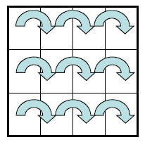

Arreglo Bidimensional: Matriz
Recorrido Secuencial
Se puede acceder a los elementos de una matriz para introducir datos (leer) o bien para visualizar su contenido (escribir), realizar comparaciones, búsquedas de elementos o cualquier otro tipo de operación. El recorrido secuencial se puede hacer por filas o columnas.
Recorrido por filas
para i: 1, n, 1 hacer
para j: 1, m, 1 hacer
Escribir A[i][j]
Fin-para
Fin-para
Recorrido por columnas
para j: 1, m, 1 hacer
para i: 1, n, 1 hacer
Escribir A[i][j]
Fin-para
Fin-para

Slide 9
Recorrido por columnas
public class RecorrerMatrizPorColumnas {
public static void main(String[] args) {
int[][] matriz = new int[50][100];
for (int i = 0; i < 100; i++){
for (int j = 0; j < 50; j++){
System.out.println(matriz[j][i]);
}
}
}
}
Recorrido por filas
public class RecorrerMatrizPorFilas{
public static void main(String[] args) {
int[][] matriz = new int[50][100];
for (int i = 0; i < 50; i++){ for (int j = 0; j < 100; j++){
System.out.println(matriz[i][j]);
}
}
}
}

Slide 10
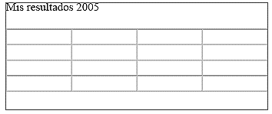
Arreglo Bidimensional: Matriz
Matriz Identidad – Codificar en Java
Inicio
Entero i, j, n
Leer n
para i: 1, n, 1 hacer
para j: 1, n, 1 hacer
Si ( i = j) ent
A[i][j] 🡨1
sino
A[i][j] 🡨0
Finsi
Fin-para
Fin-para
Fin
Una matriz identidad o unidad de orden n es una matriz cuadrada donde todos sus elementos son ceros (0) menos los elementos de la diagonal principal que son unos (1).
A
1
0
0
0
0
1
0
0
0
0
1
0
0
0
0
1

Slide 11
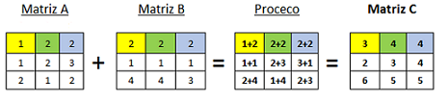
Arreglo Bidimensional: Matriz
Suma de matrices – Codificar en Java
La suma de dos matrices se define únicamente cuando las matrices son del mismo tamaño. Lo que significa que no es posible sumar matrices que no sean del mismo tamaño porque serían incompatibles.
Inicio
Entero n, m, i, j, A[][], B[][], C[][]
Leer n, m
para i: 1, n, 1 hacer
para j: 1, m, 1 hacer
C[i][j]🡨A[i][j] + B[i][j]
Fin-para
Fin-para
Fin

Slide 12



Arreglo Bidimensional: Matriz
Inicio
Entero n, m, i, j, k, A[][], B[][], C[][]
Leer n, m, w, p
para i: 1, m, 1 hacer
para j: 1, p, 1 hacer
C[i][j]🡨0
para k: 1, n, 1 hacer
C[i][j]🡨A[i][k]*B[k][j]+C[i][j]
Fin-para
Fin-para
Fin-para
Fin
Multiplicación de matrices – Codificar en Java
Para multiplicar 2 matrices, Amxn y Bwxp, hay que tener en cuenta que n debe ser igual a w. En caso contrario Amxn y Bnxp no se pueden multiplicar. El proceso a seguir es:
1*1 + 2*3 = 7
3x2
2x3
3x3
5*2 + 6*4 = 34

Slide 13
Ejercicios para practicar

Slide 14
Crear dos matrices de nxn y sumar sus valores, los resultados se deben almacenar en otra matriz. Los valores y la longitud, serán insertados por el usuario. Mostrar las matrices originales y el resultado.
import java.util.Scanner;
public class Ejercicio_3 {
public static void main(String[] args) {
Scanner sn=new Scanner(System.in);
System.out.println("Escribe un tamaño");
int tamanio=sn.nextInt();
int matriz1[][]=new int[tamanio][tamanio];
int matriz2[][]=new int[tamanio][tamanio];
int resultado[][]=new int[tamanio][tamanio];
for(int i=0;i<matriz1.length;i++){
for(int j=0;j<matriz1[0].length;j++){
System.out.println("Escriba el valor para la fila "+i+"
y columna "+j+" de la matriz 1");
matriz1[i][j]=sn.nextInt();
System.out.println("Escriba el valor para la fila "+i+"
y columna "+j+" de la matriz 2");
matriz2[i][j]=sn.nextInt();
resultado[i][j]=matriz1[i][j]+matriz2[i][j];
}
}
System.out.println("Matriz 1");
muestraMatriz(matriz1);
System.out.println("Matriz 2");
muestraMatriz(matriz2);
System.out.println("Matriz resultante");
muestraMatriz(resultado);
}
public static void muestraMatriz(int[][] matriz){
for(int i=0;i<matriz.length;i++){
for(int j=0;j<matriz[0].length;j++){
System.out.print(matriz[i][j]+" ");
}
System.out.println("");
}
}
}

Slide 15
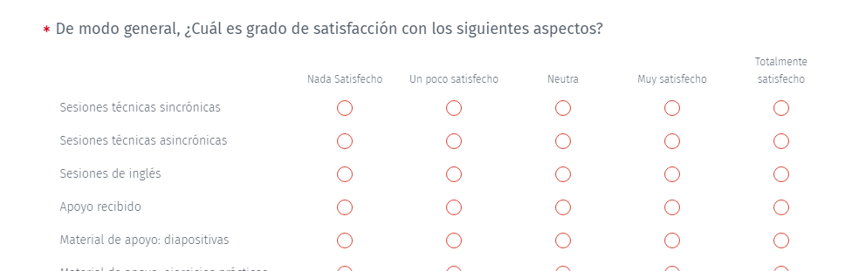
Seguimiento Habilidades Digitales en Programación
Completa la siguiente encuesta para darnos retroalimentación sobre esta semana ▼▼▼
https://www.questionpro.com/t/ALw8TZlxOJ

Slide 16


